Slide 1
Презентация проекта: «Волшебный мир книг»
Тип проекта: педагогический, творческий, долгосрочный рассчитан на 17 месяцев (1 год и 5 месяцев)
с.Небуг Туапсинского р-на Краснодарского кр.,
МБДОУ ДС КВ №17 «Весёлые гномики»
Подготовила: воспитатель Тямина О.А.

Slide 2
ОБОСНОВАНИЕ НЕОБХОДИМОСТИ ПРОЕКТА
Книга должна войти в мир ребёнка как можно раньше, обогатить этот мир, сделать его интересным, полным необычайных открытий.
Современные дети всё чаще проводят своё время за компьютерными играми, просмотром телепередач и всё реже читают книги.
От взрослого в большей степени зависит и то, станет ли ребёнок настоящим, увлечённым читателем .
На сегодняшний день актуальность решения этой проблемы очевидна, ведь чтение связано не только с грамотностью и образованностью. Оно формирует идеалы, расширяет кругозор, обогащает внутренний мир человека.

Slide 3
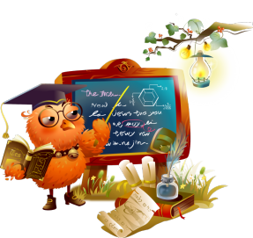
ЦЕЛЕВАЯ АУДИТОРИЯ
Дети старшего дошкольного возраста
Воспитатели
Родители детей

Slide 4
ЦЕЛИ ПРОЕКТА
способствовать формированию устойчивого интереса ребёнка к литературе, как виду искусства;
формировать образность речи детей старшего дошкольного возраста.

Slide 5
ЗАДАЧИ ПРОЕКТА
приобщать детей к книжной культуре, воспитывать грамотного читателя;
создать благоприятную психологическую среду для детского взаимодействия, воспитывать у детей интерес к народному творчеству, развивать в детях оригинальное, творческое восприятие содержания знакомых сказок;
повысить эффективность работы по приобщению детей к книге во взаимодействии всех участников образовательного процесса: педагогов, детей, родителей;
совершенствовать стиль партнёрских отношений с семьёй, культурными и общественными организациями, способствующими воспитанию у детей интереса к художественной литературе;
способствовать поддержанию традиций семейного чтения;
повысить культуру речи педагогов, родителей и детей;
воспитывать бережное отношение к книге как результату труда многих людей.

Slide 6
Направленность:
проект направлен на установление взаимодействия родителей, детей, педагогов в решении проблемы воспитания грамотного читателя.

Slide 7
Рабочий план реализации проекта
Мероприятия с родителями
Анкетирование родителей
Консультации
Организация выставок работ детей
Родительские собрания
Памятки
Итоговый праздник «Волшебный мир книг»

Slide 8
Рабочий план реализации проекта
Работа с детьми
Ежедневное чтение и беседы по прочитанному
Познавательное занятие «Откуда берутся книги»
Беседы о любимых сказках и любимых героях
Игры по закреплению знаний прочитанных произведений
Игры по развитию творческих способностей детей (режиссёрские игры, сказкотворчество, рисование по сказкам)
Конкурсы чтения стихотворений
Беседы с детьми о бережном отношении к книгам
Праздник «Волшебный мир книг»

Slide 9
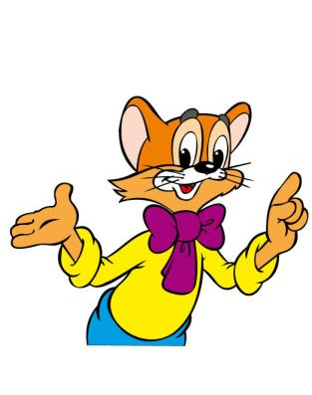
РАБОЧИЙ ПЛАН РЕАЛИЗАЦИИ ПРОЕКТА
Мероприятия с воспитателями ДОУ:
презентация опыта работы «Образовательные технологии в работе ОО «Чтение художественной литературы»
консультации для педагогов с целью повышения эффективности работы по приобщению детей к книге
подведение итогов реализации проекта , обсуждение достигнутых результатов и возникших трудностей

Slide 10
Программа мероприятий по реализации проекта

Slide 11
Первый этап
Подготовительный
01.09.2013 – 01.12.2013
Итогом реализации подготовительного этапа является данная презентация. Цель презентации: познакомить администрацию и педагогов ДОУ с проектом.
Презентация проекта
Изучение литературы
Анкетирование родителей
Презентация обобщённого опыта работы
Составление плана реализации
Разработка проекта

Slide 12
Второй этап
устойчивый интерес детей к литературе, образность речи детей
Консультирование родителей
Работа с детьми
Мероприятия с педагогами ДОУ
Основной
01.12.2013 – 01.01.2015
Итогом реализации основного этапа явится праздник «Волшебный мир книг», который продемонстрирует родителя интерес детей к чтению и знание художественной литературы .

Slide 13
Третий этап
Обобщение и распространение опыта работы
Обсуждение проекта и итогов его реализации с педагогами ДОУ
Представление проекта и итогов его реализации родителям
Завершающий
01.01.2015 – 01.03.2015
Итогом реализации завершающего этапа станет анализ результативности и распространение опыта работы

Slide 14
ОЖИДАЕМЫЕ РЕЗУЛЬТАТЫ РЕАЛИЗАЦИИ ПРОЕКТА
Повышение интереса детей к художественной литературе.
Разработка системы работы с книгой.
Повышение компетентности членов семьи в вопросах воспитания грамотного читателя, речевого развития ребёнка.
Возрождение домашнего чтения.
Позитивные изменения в речи детей.
Обобщение и распространение педагогического опыта.

Slide 15
Критерии результативности
сформирован устойчивый интерес детей к литературе, как виду искусства;
формируется образность речи детей старшего дошкольного возраста.
Методом оценки данных ключевых показателей является мониторинг ОО «Чтение художественной литературы» и ОО «Коммуникация»

Slide 16
Предполагаемые риски:
дети не заинтересуются предлагаемыми материалами;
некоторые сотрудники не проникнутся актуальностью проекта;
родители не заинтересуются темой проекта, недостаточно компетентны в вопросах формирования речи детей, приобщении детей к чтению.

Slide 17
Управление проектом:
Руководители проекта — педагог старшей группы
Участники проекта – педагоги, родители, дети
Эксперт – заместитель заведующего по УВР.

Slide 18
Анализ ресурсов БЮДЖЕТ ПРОЕКТА.
Проект не требует дополнительных вложений бюджетных средств

Slide 19
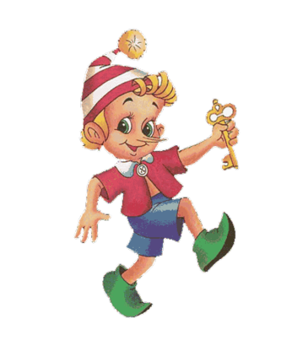
СПАСИБО ЗА ВНИМАНИЕ

